Slide 1
III - Sampling

Slide 2
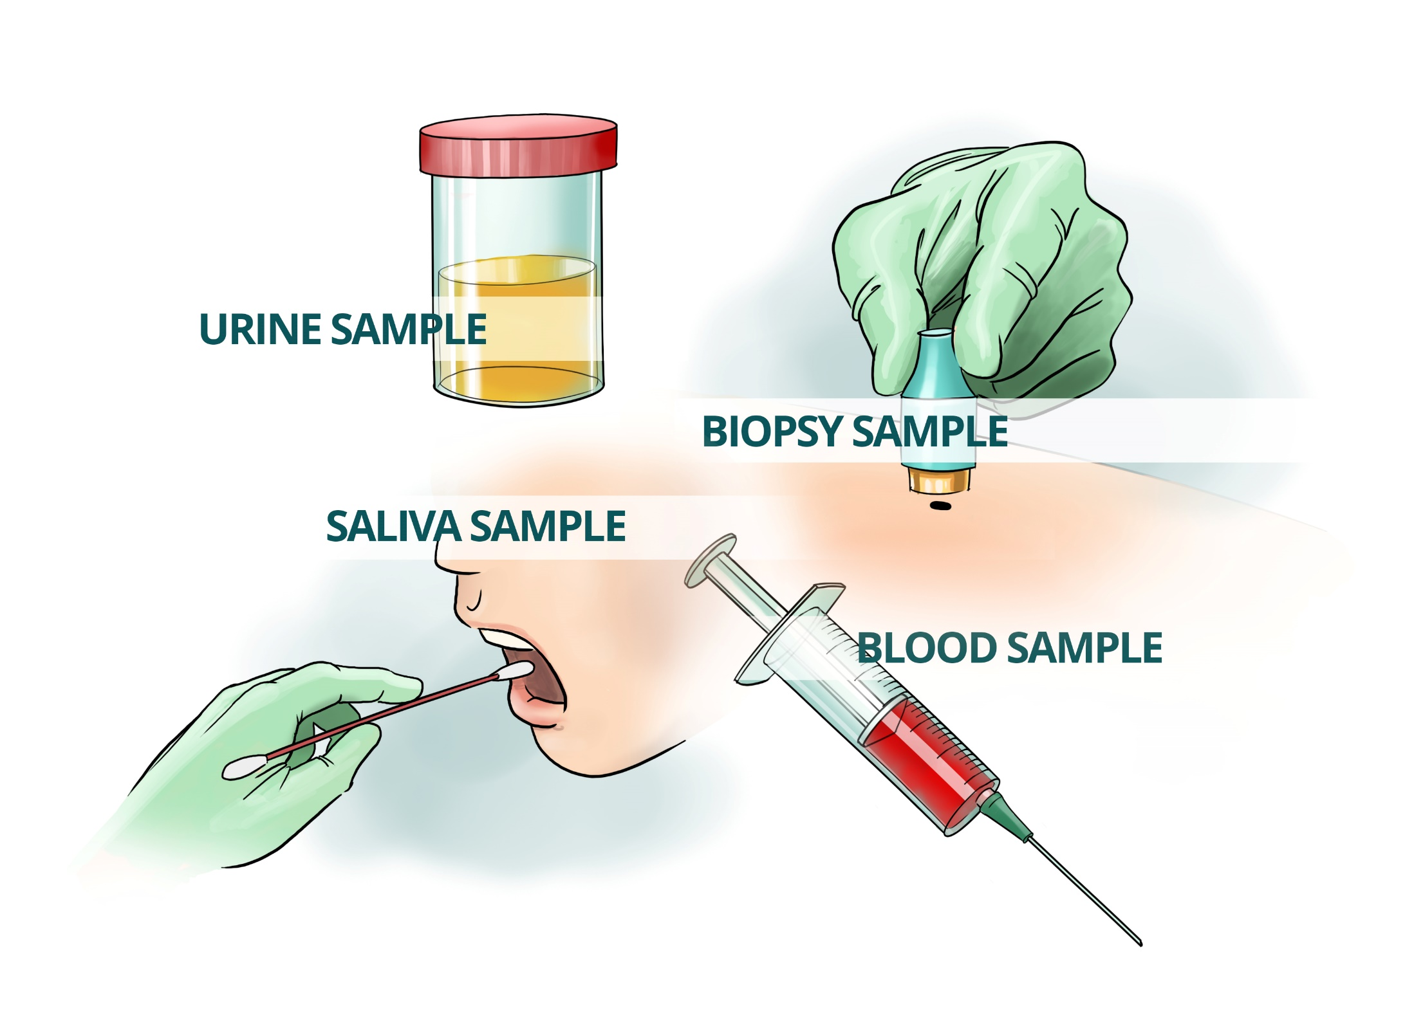
54 - Different types of samples
Notes:
Mots clés : Prise de sang Salive Prélèvement Biopsie Urines
Reprendre les même idées mais attention images peut être pas libre de droit

Slide 3
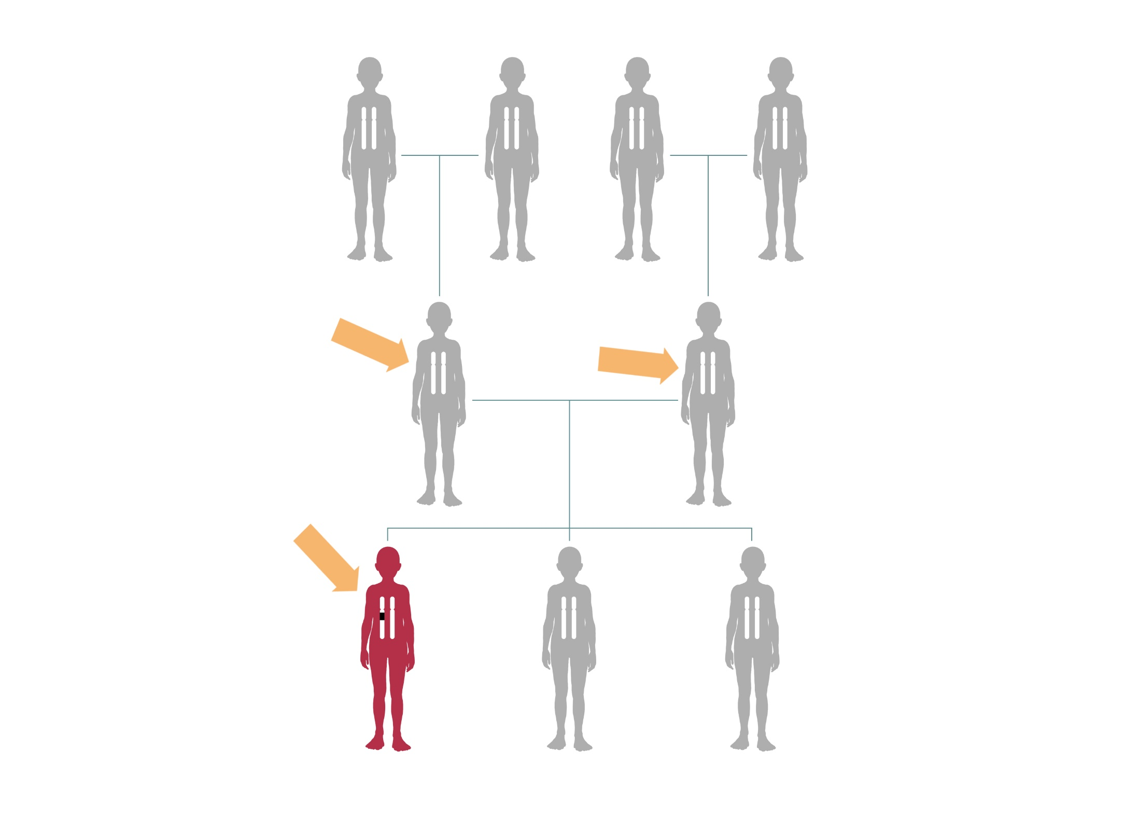
55 - Samples required for rare disease genome sequencing: Trio analysis
Notes:
Mots clés : Prélèvement Trio Exome Génome
Avatar 3 pour tous
Garder les deux couleurs avec bleu = couleur « non atteint » et vert = couleur « atteint »
Utiliser chromosome 1
Garder la croix sur celui en bas à gauche

Slide 4
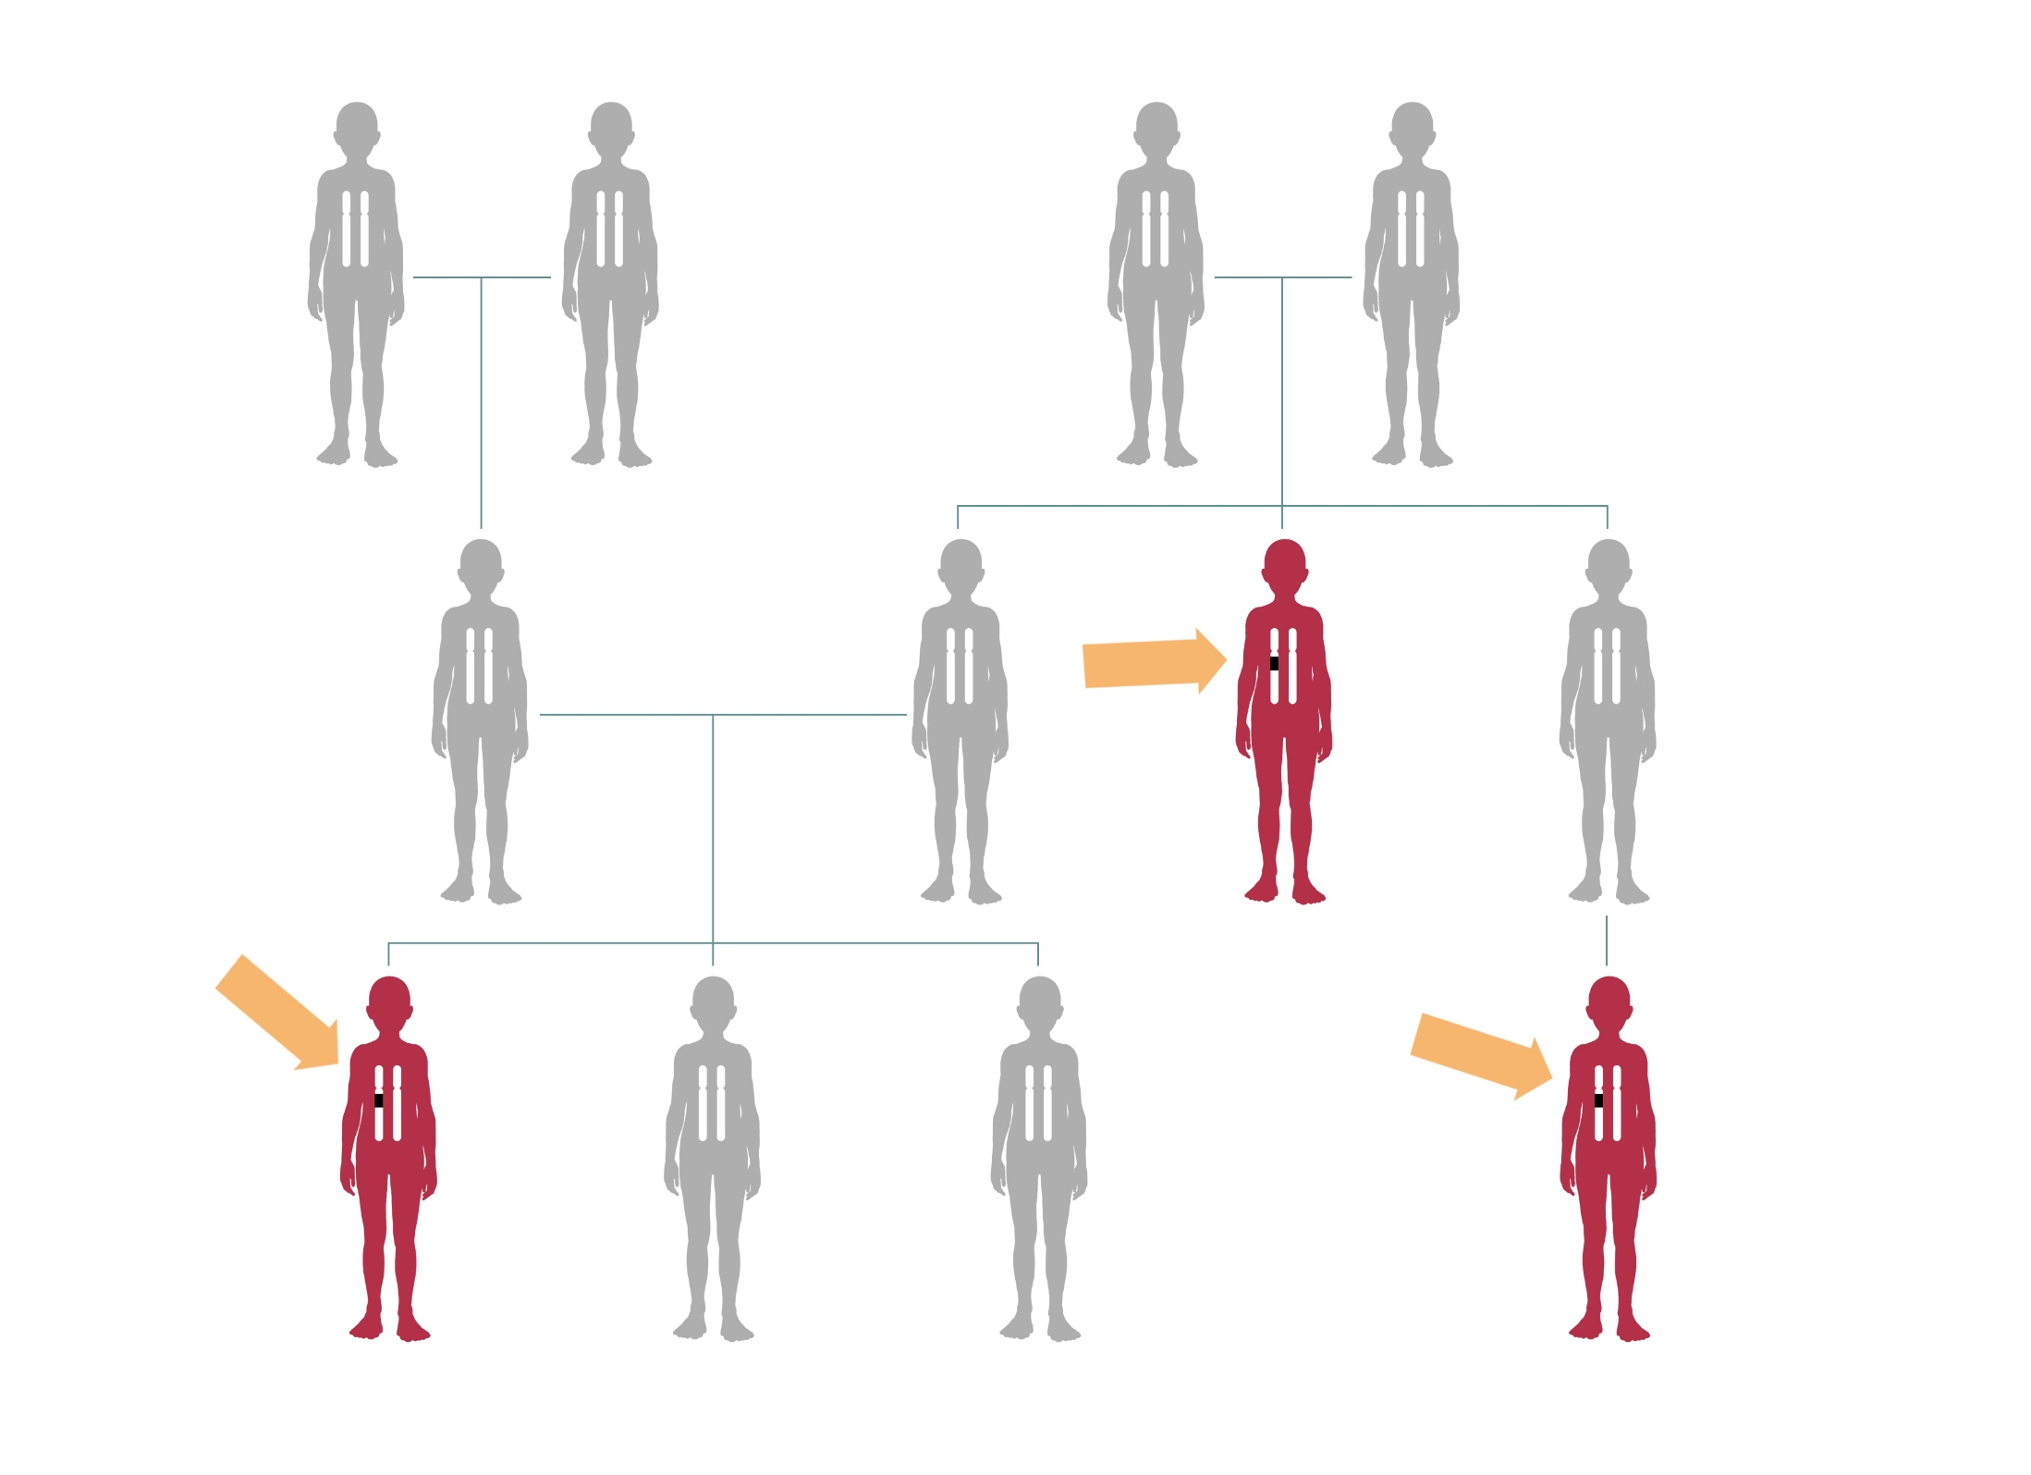
56 - Samples required for genome sequencing rare diseases: family analysis
Notes:
Mots clés : Prélèvement Famille Exome Génome
Avatar 3 pour tous
Garder les deux couleurs avec bleu = couleur « non atteint » et vert = couleur « atteint »
Utiliser chromosome 1
Garder la croix sur ceux qui l’ont

Slide 5
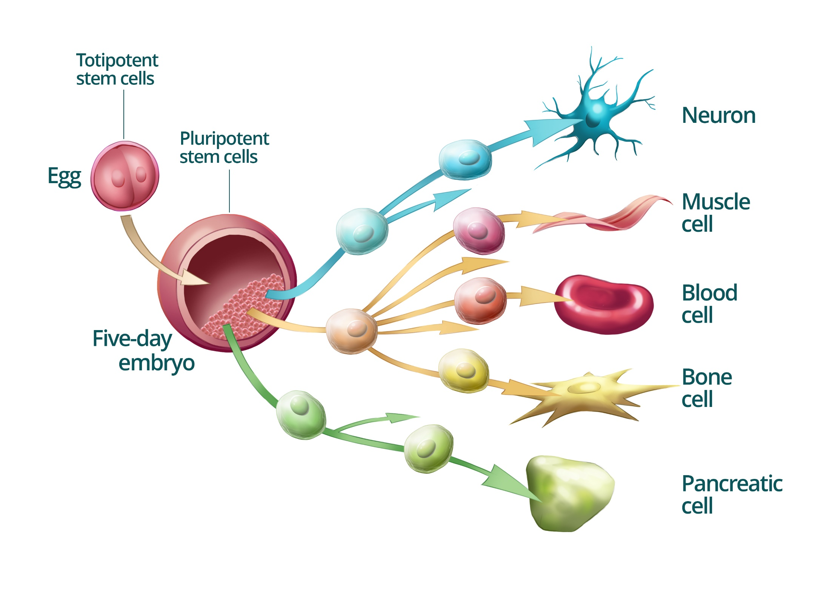
57 – Why not all analyses can be done with blood samples?
Notes:
Mots clés : Cellule Division Spécialisation Pluripotente Totipotente
Même image que 6

Slide 6
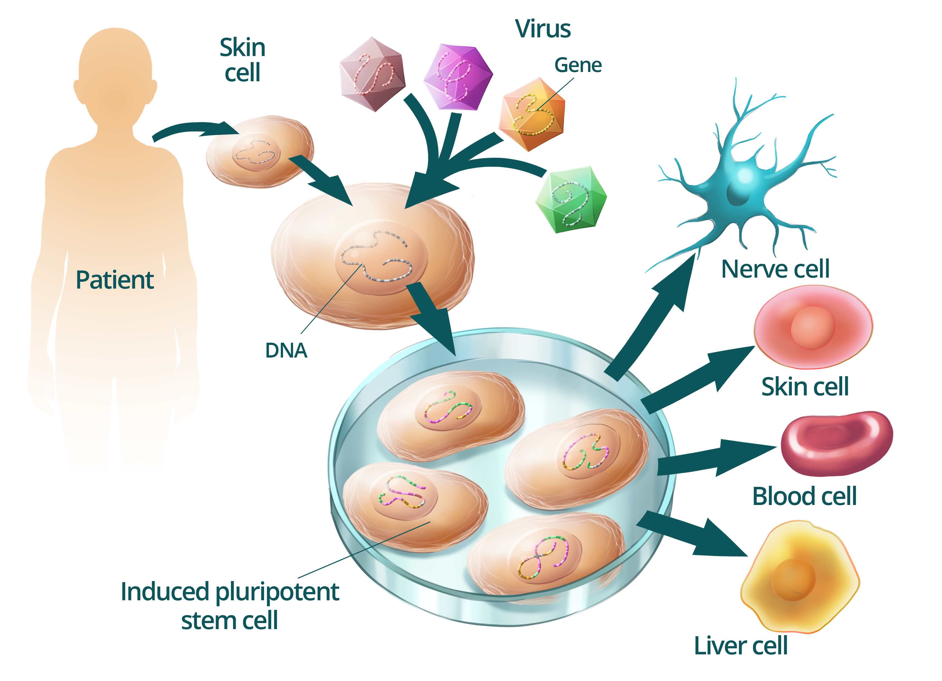
58 - Principle of iPS
Notes:
Mots clés : iPS Cellules souches Différenciation Induction
Cellule 1
Remettre les images des cellules différenciées de la dia 57

